Slide 1
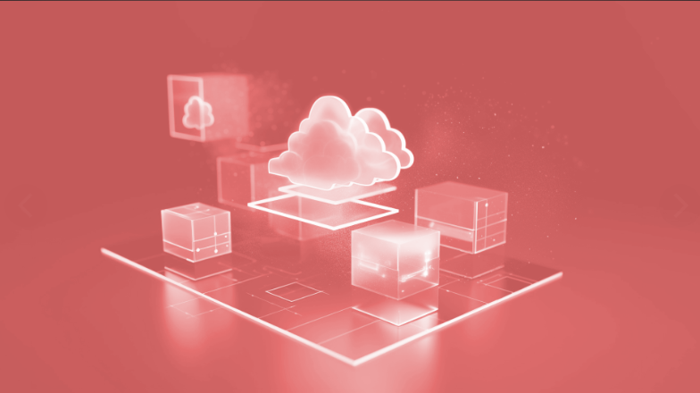

Архитектура Облачных Приложений
6В06151-Информационные системы
Преподаватель: доцент, к.п.н. Г.Ниязова
Выполнил: Алиханов Давлат
Группа: ААЖ-114
СРС - 1

Slide 2
Содержание
Что такое облачные приложения?
Основные принципы архитектуры облачных приложений
Модели облачных вычислений
Архитектурные компоненты облачных приложений
Преимущества и недостатки облачных приложений
Примеры успешных облачных приложений
Будущее облачных приложений
Заключение

Slide 3
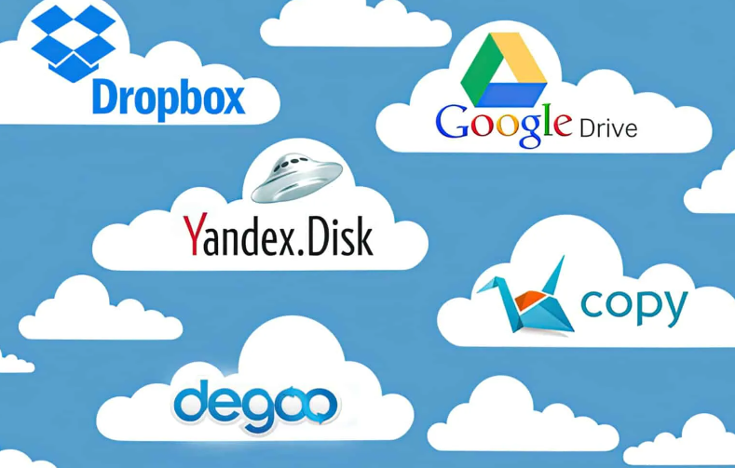
Что такое облачные приложения?
Облачные приложения - это программные приложения, которые размещены и работают на удаленных серверах (в "облаке") и доступны через интернет. Они позволяют пользователям получать доступ к своим данным и выполнять задачи из любого места и с любого устройства с подключением к интернету.

Slide 4
Основные принципы архитектуры облачных приложений
Масштабируемость: Приложения должны быть способны масштабироваться вверх или вниз в зависимости от изменяющихся потребностей нагрузки.
Доступность: Облачные приложения должны быть доступными для пользователей в любое время и из любой точки мира.
Гибкость: Архитектура должна обеспечивать гибкость в разработке, развертывании и масштабировании приложений.
Безопасность: Важно обеспечить защиту данных и доступа к приложениям в облаке.
Использование ресурсов: Архитектура должна оптимизировать использование ресурсов, таких как вычислительная мощность, хранилище данных и сетевая пропускная способность.

Slide 5
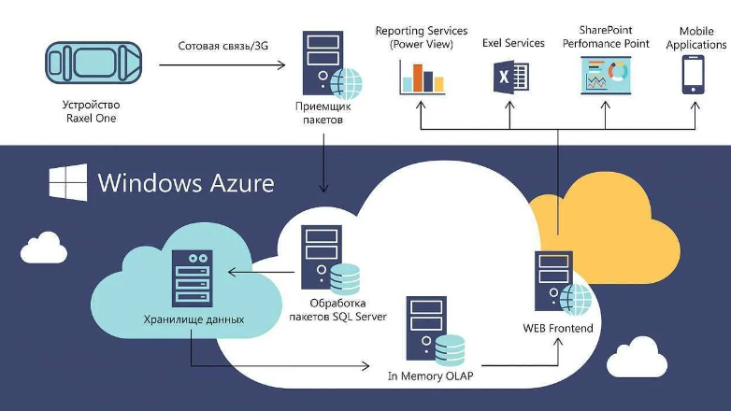
Сервис отчета
Excel сервис
Общая точка доступа
Мобильное приложение
Сотовая связь
Устройство
Приемщик пакетов
Обработка пакетов БД
Хранилище данных
Анализ данных

Slide 6

Модели облачных вычислений
Общедоступное облако (Public Cloud)
Частное облако (Private Cloud)
Гибридное облако (Hybrid Cloud)
Облачные вычисления в модели "Сообщественное облако" (Community Cloud)

Slide 7
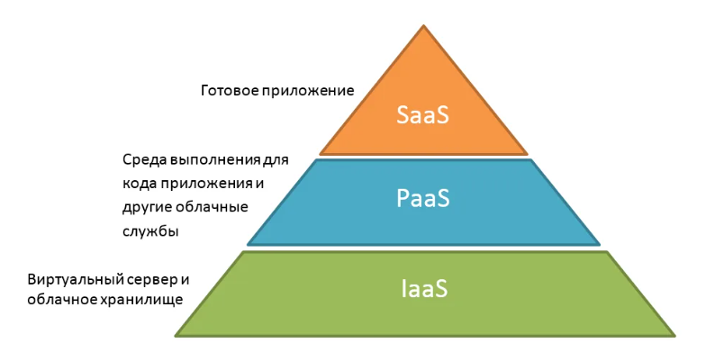

Slide 8
Архитектурные компоненты облачных приложений
Хранилище данных (Data Storage)
Вычислительные ресурсы (Compute Resources)
Сетевая инфраструктура (Networking Infrastructure)
Безопасность (Security)
Мониторинг и управление (Monitoring and Management)

Slide 9
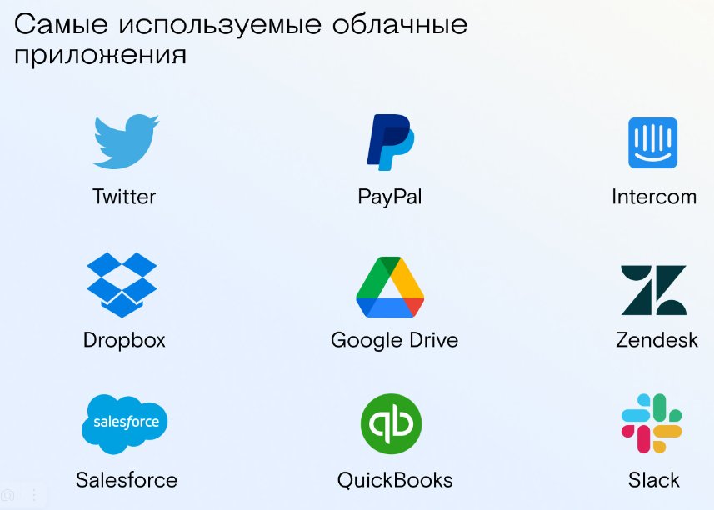

Slide 10
Преимущество облачных приложений
Гибкость и масштабируемость: Позволяют быстро масштабировать ресурсы в зависимости от потребностей бизнеса, что обеспечивает гибкость в развитии приложений.
Доступность: Пользователи могут получить доступ к приложениям из любого места и с любого устройства с доступом в интернет, обеспечивая повышенную доступность.
Снижение затрат на инфраструктуру: Позволяют организациям избежать затрат на покупку и обслуживание собственного оборудования, оптимизируя расходы на ИТ-инфраструктуру.
Быстрое развертывание: Облачные приложения обычно могут быть развернуты быстрее, чем традиционные приложения, что позволяет быстрее реагировать на изменяющиеся требования бизнеса.

Slide 11
Недостатки облачных приложений:
Зависимость от интернета: Пользователь должен иметь постоянное подключение к интернету для доступа к облачным приложениям, что может создать проблемы при отсутствии сетевого соединения.
Безопасность данных: Возникают опасения относительно безопасности данных, передаваемых и хранящихся в облаке, включая возможные утечки данных и нарушения конфиденциальности.
Контроль над данными: В случае использования общедоступных облачных сервисов пользователи могут столкнуться с ограничениями в управлении и контроле над своими данными.
Проблемы совместимости: Некоторые приложения могут испытывать проблемы совместимости при переходе в облако из-за различий в окружении выполнения.
Стоимость: В долгосрочной перспективе облачные услуги могут стать дороже, чем собственное обслуживание инфраструктуры, особенно если требуется большой объем вычислительных ресурсов.

Slide 12
Примеры успешных облачных приложений
Salesforce: Популярная CRM-платформа, которая предоставляет облачные решения для управления продажами, маркетингом и обслуживанием клиентов.
Google Workspace (ранее G Suite): Набор облачных приложений от Google, таких как Gmail, Google Drive, Google Docs, Google Sheets и другие, предназначенных для повышения производительности и совместной работы в офисе.
Microsoft Office 365: Облачный сервис, предоставляющий доступ к приложениям Microsoft Office, таким как Word, Excel, PowerPoint, а также к облачным сервисам для электронной почты, хранения данных и совместной работы.
Dropbox: Облачное хранилище файлов, которое позволяет пользователям сохранять, синхронизировать и обмениваться файлами через интернет на различных устройствах.
Zoom: Платформа для видеоконференций и онлайн-совещаний, которая стала особенно популярной во время пандемии COVID-19, использующая облачные технологии для обеспечения доступа и масштабирования.

Slide 13
Будущее облачных приложений
Искусственный интеллект и аналитика: Облачные приложения будут все более интегрировать функции искусственного интеллекта и машинного обучения для анализа данных, предсказательной аналитики, автоматизации процессов и предоставления персонализированных рекомендаций.
Компьютерное зрение и распознавание образов: Технологии компьютерного зрения будут широко применяться в облачных приложениях для распознавания образов, анализа изображений и обогащения пользовательского опыта.
Интернет вещей (IoT): Облачные приложения будут интегрировать данные и управление устройствами Интернета вещей для создания интеллектуальных систем управления домашними устройствами, промышленным оборудованием, транспортом и другими областями.
Компьютерные системы краевого вычисления (Edge Computing): Будет наблюдаться расширение облачных вычислений на краевые устройства для обеспечения высокой производительности и низкой задержки при обработке данных ближе к источнику.

Slide 14
Заключение
С развитием технологий и повышением требований к производительности и безопасности, облачные приложения будут продолжать эволюционировать, интегрируя в себя новые возможности, такие как искусственный интеллект, расширенная реальность и блокчейн. Важно также отметить, что облачные технологии будут играть ключевую роль в реализации концепции умных городов, медицинских инноваций и других аспектов нашей жизни.
В целом, облачные приложения представляют собой ключевой элемент нашего цифрового будущего, и их значимость будет только увеличиваться в грядущих десятилетиях.

Slide 15
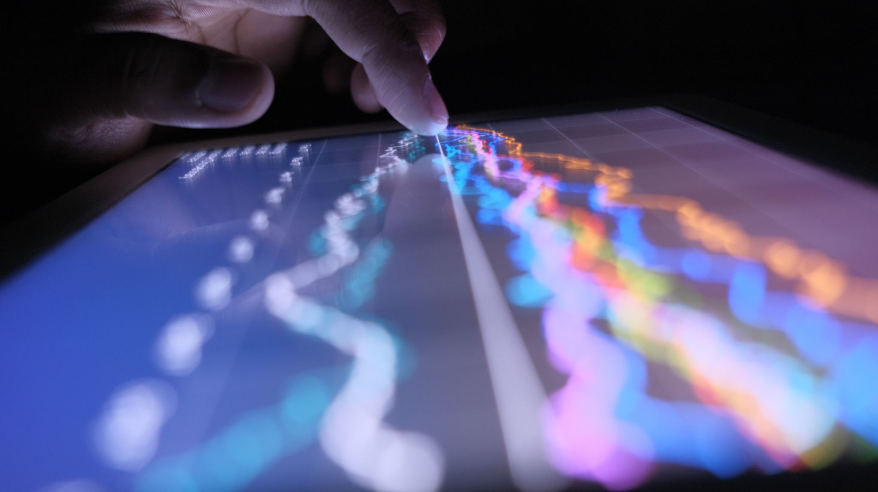
Спасибо за внимание

